Slide 1
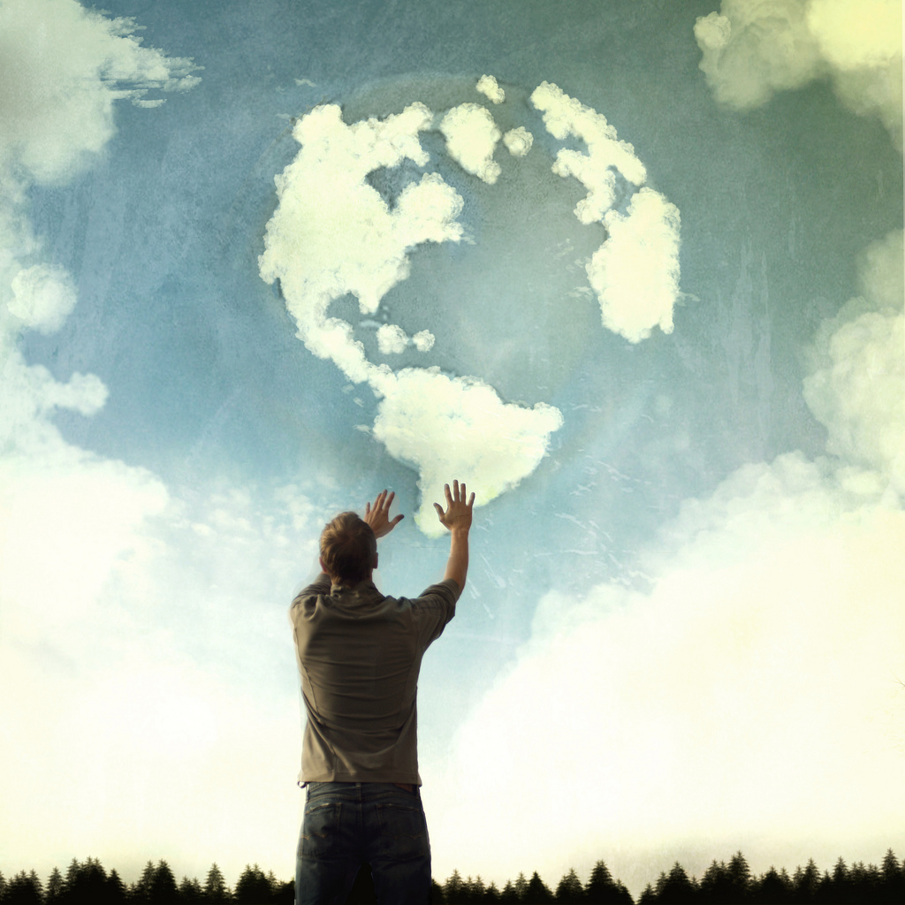
發現美麗新世界

Slide 2
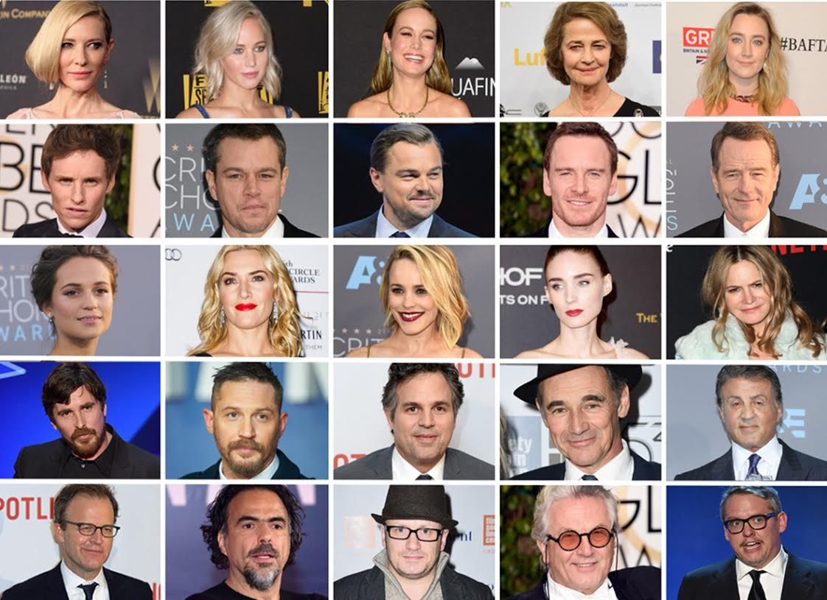

Slide 3
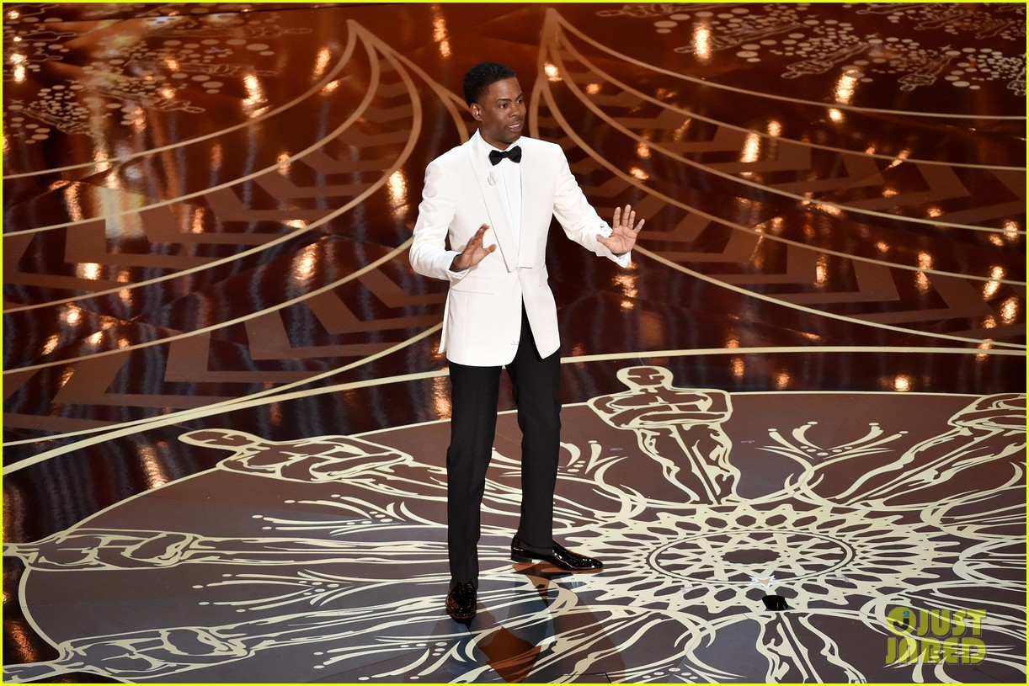
Oscars So White
奧斯卡好白

Slide 4
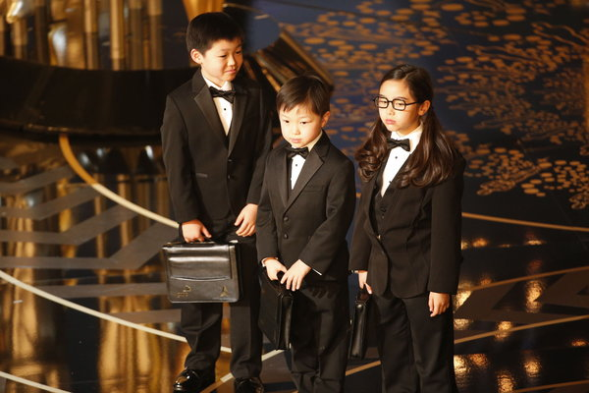

Slide 5
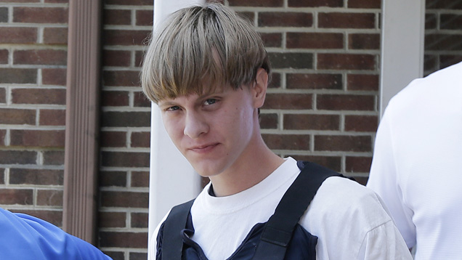
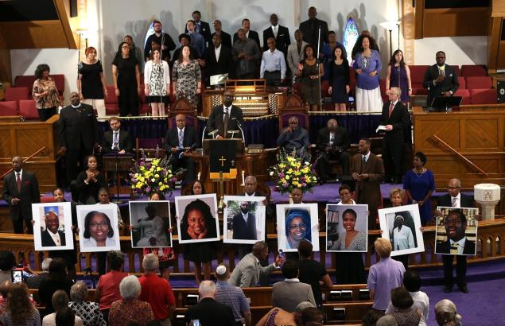
Dylann Roof

Slide 6
一、舊事已過，重新出發
¹⁵ 並且他替眾人死，是叫那些活著的人不再為自己活，乃為替他們死而復活的主活。
¹⁶ 所以，我們從今以後，不憑著外貌認人了，雖然憑著外貌認過基督，如今卻不再這樣認他了。
¹⁷ 若有人在基督裡，他就是新造的人，舊事已過，都變成新的了。

Slide 7
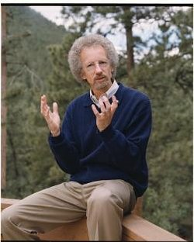
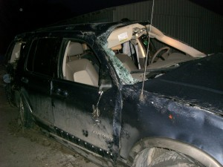
二、「和好」的偉大力量
Philip Yancey（楊腓力）

Slide 8
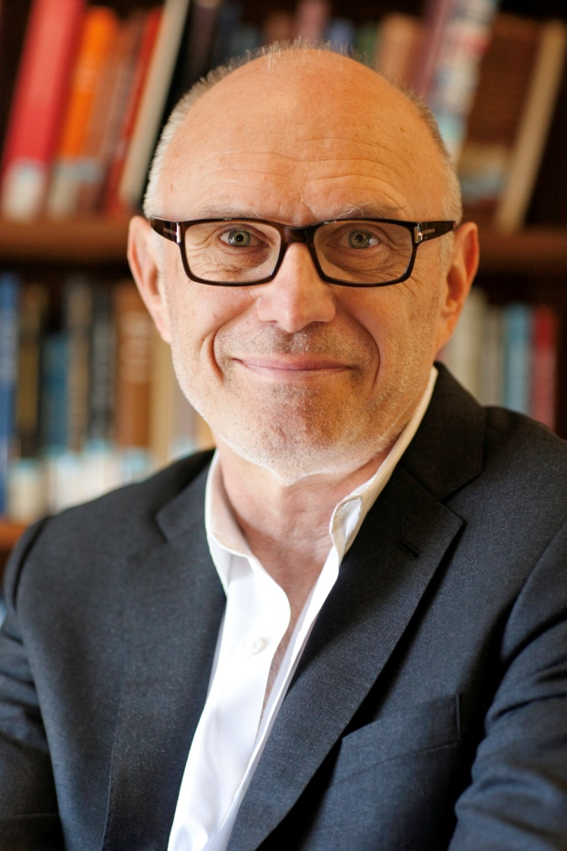
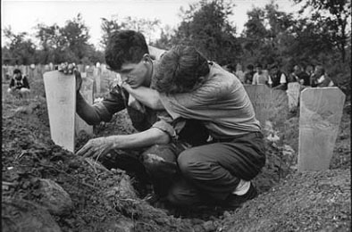
耶魯大學神學教授
沃弗（Miroslav Volf）

Slide 9
「¹⁸ 一切都是出於神，他藉著基督使我們與他和好，又將勸人與他和好的職分賜給我們。¹⁹ 這就是神在基督裡叫世人與自己和好，不將他們的過犯歸到他們身上，並且將這和好的道理託付了我們。²⁰ 所以，我們做基督的使者，就好像神藉我們勸你們一般，我們替基督求你們與神和好。²¹ 神使那無罪的替我們成為罪，好叫我們在他裡面成為神的義。」(林後5:18-21)

Slide 10
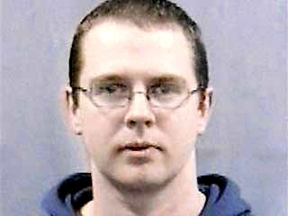
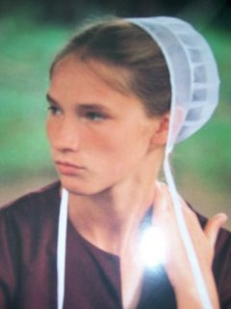
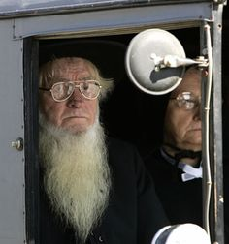
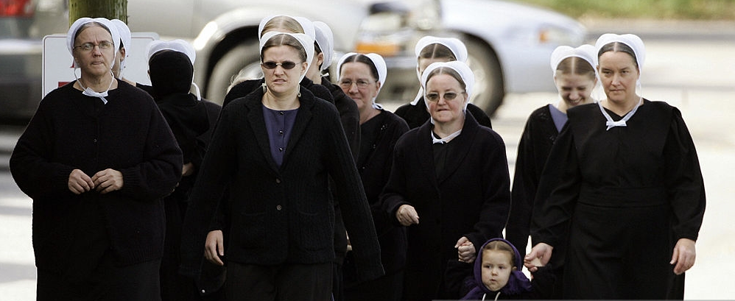
Charles Carl Roberts
We must not think
evil of this man.
Marian Fisher

Slide 11
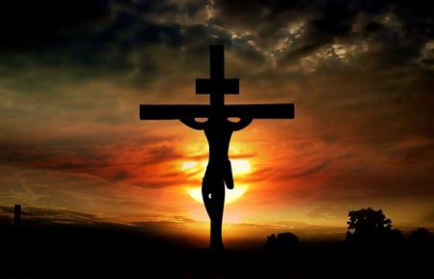
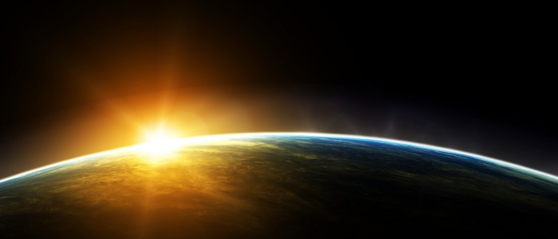
這個美麗新世界不在遠處、不在未來，它就在我們的身邊，你發現了嗎？

